Slide 1
Програмні технології
Data Mining
Лектор к.т.н. доц. Ковалюк Тетяна Володимирівна
КНУ ім. Тараса Шевченка
tkovalyuk@ukr.net

Slide 2
Лекція 2.
Препроцесінг даних в
Data Mining
(первинний аналіз даних)

Slide 3
Структура курса
Лекції – 24 годин
Лабораторні заняття (проєктний підхід) – 24 годин .
Самостійна робота – 102 години
Контрольні роботи - 2
Іспит
Разом– 150 годин (5 кредитів).
Підвищення рейтингу
Сертифікат курсу на Coursera або Prometeus
Індивідуальна творча робота з підготовкою студ. роботи на конкурс
Наукова робота з підготовкою наукової статті

Slide 4
Поняття препроцесінгу
Препроцесінг даних зводиться до визначення інформативних або вагомих параметрів (ознак), вирівнюванню їх розподілу та приведенню до безвимірного вигляду.
Увага до релевантних задач викликана декількома аспектами:
  «прокляття розмірності» зумовлює необхідність скорочення кількості вхідних факторів;
  вплив шумових ефектів на вхідні фактори спотворює їх значення і, відповідно, значення результуючих характеристик. Тому необхідно вилучати найбільш зашумлені фактори без зниження загальної інформативності та визначати і зменшувати шумову присутність;
  необхідність обробки різнотипних факторів визначає необхідність нормалізації та стандартизації їх значень;
  нерівномірний розподіл значень факторів зменшує точність ідентифікації та прогнозування, тому актуальною є задача вирівнювання їх розподілу.

Slide 5
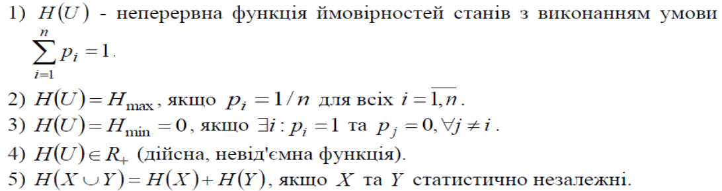
Ентропія і кількість інформації
Ентропія інформації
Цей функціонал вказує на міру невизначеності вибору дискретного стану з ансамблю U.
Якщо для системи можливі n станів і відомі ймовірності настання цих станів p1,p2,…,pn , то міра невизначеності має наступні властивості:

Slide 6
Ентропія і кількість інформації
Міру знятої (виключеної) невизначеності називають кількістю інформації I(U)та обчислюють як різницю між ентропією до проведення досліду та її ж значенням після проведення досліду.
Припустімо, початкові дані знаходяться в таблиці, де X={X1,X2,…,Xn) - вектор вхідних факторів, Xi={x1i, x2i,…,xmi}, а Y ={y1,y2,…ym} - результуюча характеристика.
Точність прогнозування значення y_{m+1} залежатиме від інформативності m навчальних образів, яка, у свою чергу, визначається існуванням залежностей між факторами та виконанням певних операцій, що становлять зміст процедури препроцесінгу вихідних даних.

Slide 7
Задачі Data Mining на початковому етапі
Виходячи з викладеного, на початковому етапі інтелектуального аналізу даних необхідно виконати 4 задачі:
Нормалізація факторів і приведення їх до єдиної шкали;
Перевірка на мультиколінеарність та гетероскедастичність;
Вибір оптимального набору факторів, що описують досліджуване явище;
Підвищення інформативності ознак, що лишилися.

Slide 8
Нормалізація і стандартизація вихідних значень
Оскільки значення векторів Х=( x1, x2,..., xn) у загальному випадку різнотипні, то їх необхідно привести до єдиної шкали.
Це потрібно для:
адекватного застосування математичних методів і комп'ютерних розрахунків при пов'язаних із великими і малими абсолютними величинами обчисленнях,
для того, щоб встановити відповідність між кількісними та якісними значеннями.
Важливим кроком, який дає можливість порівняння, є нормування:
Формула 1. Область значень - [0,1]. Рекомендується використовувати, якщо значення початкових даних рівномірно заповнюють область дослідження.

Slide 9
Нормалізація і стандартизація вихідних значень
Формула 2. Дозволяє зворотно пропорційно розвернути шкалу, що зручно у випадках, коли більшість характеристик мають максимізуватися, а дана характеристика - мінімізуватися.
Формула 3. Отримані в результаті її застосування значення є безрозмірними, знаходяться з дисперсією та середнє квадратичним відхиленням, рівними 1, на відрізку переважно в околі нуля.
Формула 4. Область значень [-1;1]. Формула зручна для використання при прогнозуванні із застосуванням нейронних мереж, в яких активаційною функцією є гіперболічний тангенс
Найбільшу інформативність для отримання більш точного прогнозу мають дані з рівномірним розподілом, оскільки вони мають найбільшу ентропію.
Таким чином, однією із головних задач після одержання безрозмірних величин і нормалізації буде максимізація ентропії.

Slide 10
Алгоритм „вибілювання" входів
У результаті застосування "вибілювання" входів усі вхідні фактори стають некорельованими і мають дисперсію, що дорівнює одиниці. Очевидно, що внаслідок такого перетворення сумісна ентропія будь-якої пари факторів збільшується, оскільки розподіл елементів у вибірці вирівнюється і стає ближчим до рівномірного.
Досягнення статистичної незалежності входів буде забезпечувати максимальну інформаційну насиченість кожного з вхідних факторів окремо.
Статистичну незалежність досягти досить складно, тому на першому кроці здійснюється декореляцію входів за алгоритмом „вибілювання" входів:
Крок 1. Для кожного вхідного фактора знайдемо його середнє значення

Slide 11
Алгоритм „вибілювання" входів
Крок 2. Обчислимо коваріаційну матрицю K, елементи якої розрахуємо за формулою:
Крок 3. Визначимо лінійне перетворення, яке діагоналізуватиме коваріаційну матрицю. Це дозволить зробити матриця, складена із стовпчиків, які є власними векторами матриці K.
Крок 4. Виконаємо перетворення
де матрицю Xnorm одержують з X відніманням від елементів кожного стовпчика його середнього значення.
Крок 5. Закінчення алгоритму

Slide 12
Виключення неінформативних факторів
Продовжуючи оптимізувати структуру початкової інформації, необхідно розв'язувати задачу вилучення лінійної залежності серед вхідних факторів. Одним з методів її розв'язання є універсальний алгоритм Фаррара-Глобера щодо вилучення мультиколінеарності, який базується на одночасній перевірці критеріїв Пірсона, Фішера та Стьюдента.
Алгоритм передбачає виконання наступних кроків
Крок 1. Нормування та центрування факторів
Крок 3. Розрахувати значення критерію Пірсона
де n - кількість факторів;
m - кількість спостережень
Якщо , то між векторами факторів має місце мультиколінеарність, інакше – кінець алгоритму.
Крок 2. Знайти вибіркову кореляційну матрицю

Slide 13
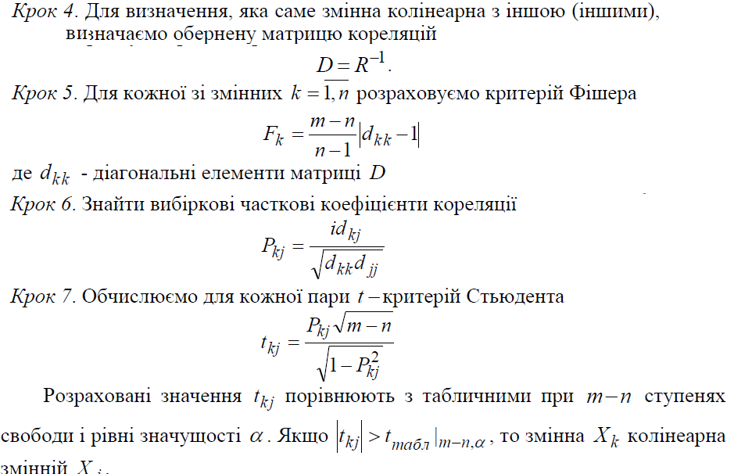
Виключення неінформативних факторів

Slide 14
Аналітико-евристичні алгоритми визначення вагомих інформативних ознак

Slide 15
Аналітико-евристичні алгоритми визначення вагомих інформативних ознак

Slide 16
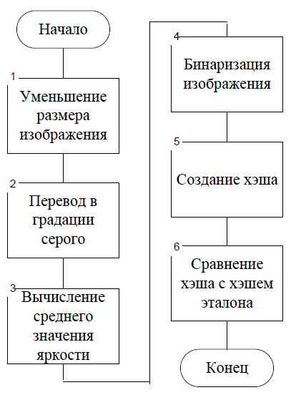
Приклад практичного застоування препроцесінгу ІАД: Перцептивний хеш-алгоритм для пошуку та порівнянні зображень
У зображеннях високі частоти забезпечують деталізацію, а низькі – показують структуру. Тому для побудови такої хеш-функції, яка для схожих зображень видаватиме близький хеш-код, доцільно «позбутися» високих частот.
Крок 1. Найшвидший спосіб позбутися від високих частот – зменшити зображення шляхом масштабування його до розміру 8×8 пікселів.
Оригінальне зображення; Зменшене зображення

Slide 17

Перцептивний хеш-алгоритм для пошуку та порівнянні зображень як препроцесінг Data Mining
Крок 2. Необхідно прибрати колір, тобто перевести вхідне зображення у відтінки сірого. Цей крок значно підвищує швидкість роботи алгоритму за рахунок скорочення обсягу інформації.
Крок 3. Необхідно знайти середнє значення пікселів. Робимо це шляхом підсумовування всіх значень нашого зображення і ділення результату на 64.
Крок 4. На наступному етапі необхідно побудувати ланцюжок бітів. Для кожного пікселя зображення робиться наступна заміна. Якщо значення пікселю більше середнього, то замість значення кольору ставимо 1. Аналогічно, якщо значення пікселю менше середнього – ставимо 0 . Записуємо значення отриманого бітового зображення у певній послідовності, в результаті чого отримаємо значення довжиною 64 біт.
Крок 5. Побудова хеш-коду. За допомогою хеш-функції (наприклад, SHA-3) розрахуємо хеш-код бітової послідовності, отриманої на попередньому кроці.

Slide 18
Практичне застосування перцептивного хеш-алгоритму
Власник заходу видає дозвіл на доступ до свого інформаційного каналу в системі іншим користувачам, які знаходяться в обмеженому рамками даного заходу просторі.
Головний користувач веде фотоогляд з місця події, до нього підключаються інші, і відправляють свої зображення в головний інформационного канал. Для підтвердження істинности, зображення від спостерігачів порівнюються з еталонним зображенням власника каналу, відзнятим з найближчої точки.
Для контролю зображеній з альтернативних джерел даних для об'єктивної оцінки заходів здійснюється таке:
  За допомогою геолокації може бути обмежена зона, з якої можна передавати зображення в канал організатора заходу. Розмір зони задає організатор.
  Альтернативні джерела даних проходять відсіювання по зоні заходу. Якщо джерело виявиться в дозволеній зоні, воно має право відправляти свої зображення, зроблені з камери мобільного пристрою, в медіа-канал організатора заходу.
  Також застосовується функція фільтрації від небажаних зображень, які не належать до даного заходу.
Після зйомки зображення проходить порівняння з еталоном організатора.
Функція фільтрації реалізується за допомогою порівняння зображень з альтернативних джерел даних з еталоном, зробленим організатором заходу. При цьому розраховуються відстані Хеммінга для визначення того, чи зображення відносяться саме до даного заходу.
Якщо зображення схоже з еталоном, тобто потрапляє в коридор процентного співвідношення схожості, то воно автоматично відправляється на сервер, і його можна буде побачити в медіа-каналі організатора на сторінці даного заходу.

Slide 19

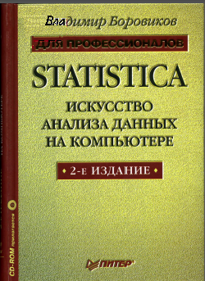



Література та Інтернет джерела з Data Mining

Slide 20
Література та Інтернет джерела з Data Mining
Паклин Н.Б., Орешков В.И. Бизнес-аналитика: от данных к знаниям: Учебное пособие. 2-е изд., испр. – СПб: Питер, 2013. – 704 с.
Сайт http://www.kdnuggets.com/ - современные технологии использования Data Mining в прикладных областях, особенности применения инструментария технологии
Сайт http://www.knowldiscovery.com/ - периодические издания по Data Mining // Data Mining and Knowledge Discovery.
Иллюстрированный самоучитель по SPSS. http://www.datuapstrade.lv/rus/spss/

Slide 21
Проєктні завдання в рамках лабораторних занять
Форма виконання – командна робота: 2-3 особи
Ролі в команді: керівник, менеджер, бізнес-аналітик, розробник (програміст), тестувальник, фахівець з впровадження та супроводження
Графік виконання:
  кожний тиждень – weekly meeting,
  sprint – 2 -3 тижні,
  sprint deadline - individual for each team,
  project deadline - 1 December
Результат виконання: працючий код на вигаданих навчальних даних.

Slide 22
Проєктні завдання в рамках лабораторних занять
Проєкт 1. Семантичний аналіз мотиваційних листів (резюме) при прийомі на роботу в ІТ компанію.
Проєкт 2. Максимізація прибутку при торгівлі за допомогою підбору параметрів технічних індикаторів, що використовуються при побудові торгової стратегії з прогнозом ціни товарів (НМ http://www.neuroproject.ru/download.htm)
Проєкт 3. Передбачення курсу валют та ціни на акції монополій (НМ http://www.neuroproject.ru/download.htm)
Проєкт 4. Когнітивне моделювання ризиків економіки (освіти) у зв’язку з пандемією
Проєкт 5. Прогнозування епідемічної ситуації, викликаної захворюванням covid-19 за допомогою методу аналізу часових рядів
Проєкт 6. Аналіз новинних повідомлень методом сентимент аналізу
Проєкт 7. Прогнозування ситуації на автодорогах через введення відноспостереження
Проєкт 8. Когнітивний аналіз якості підготовки фахівців 121 спеціальності
Проєкт 9. Прогноз розвитку ІТ освіти та ІТ індустрії України
Проєкт 10. Аналіз умов для формування цифрових екосистем України

